Slide 1


STŘEDNÍ ŠKOLA STAVEBNÍ A TECHNICKÁ
Ústí nad Labem, Čelakovského 5, příspěvková organizace
Páteřní škola Ústeckého kraje
ALKALOIDY
VY_32_INOVACE_24_486
Projekt MŠMT | EU peníze středním školám
Název projektu školy | ICT do života školy
Registrační číslo projektu | CZ.1.07/1.5.00/34.0771
Šablona | III/2
Sada | 24
Anotace | Definice, rozdělení a využití alkaloidů
Klíčová slova | Alkaloid, nikotin, kofein, atropin, chinin
Předmět | Chemie
Autor, spoluautor | Ing. Anna Mazáčová
Jazyk | Čeština
Druh učebního materiálu | Prezentace, výklad
Potřebné pomůcky | PC, dataprojektor
Druh interaktivity | Výklad pomocí prezentace
Stupeň a typ vzdělávání | Střední škola
Cílová skupina | 1. a 2. ročník, žáci 15 – 17 let
Speciální vzdělávací potřeby | ne
Zdroje | Seznam viz poslední strana

Slide 2
STŘEDNÍ ŠKOLA STAVEBNÍ A TECHNICKÁ
Ústí nad Labem, Čelakovského 5, příspěvková organizace
Páteřní škola Ústeckého kraje
Alkaloidy
složité přírodní látky
vyskytují se v rostlinách
obsahují heterocyklicky vázaný dusíkový atom

Slide 3
STŘEDNÍ ŠKOLA STAVEBNÍ A TECHNICKÁ
Ústí nad Labem, Čelakovského 5, příspěvková organizace
Páteřní škola Ústeckého kraje
Základní vlastnosti:
zpravidla obranná funkce (často hořká chuť a silná toxicita)
vždy obsahují vázaný dusík, především v heterocyklické formě (na jeho umístění je založena nejpoužívanější klasifikace alkaloidů)
jsou zásadité, v rostlinách se zpravidla vyskytují ve formě solí karboxylových kyselin
jsou většinou tuhé, krystalické
jsou obvykle špatně rozpustné ve vodě
mají značné biologické účinky na živočichy (jedy, psychoaktivní látky, léky)

Slide 4
STŘEDNÍ ŠKOLA STAVEBNÍ A TECHNICKÁ
Ústí nad Labem, Čelakovského 5, příspěvková organizace
Páteřní škola Ústeckého kraje
Rostlinné alkaloidy:
mají velice silné fyziologické účinky
patří mezi ně vůbec nejsilnější rostlinné jedy např.:
- kurarové alkaloidy, které jsou účinnou složkou šípových jedů,
- námelové alkaloidy,
- opiové alkaloidy,
- atropin,
- nikotin aj. a mnohé z nich jsou v dnešním lékařství nepostradatelné.

Slide 5
STŘEDNÍ ŠKOLA STAVEBNÍ A TECHNICKÁ
Ústí nad Labem, Čelakovského 5, příspěvková organizace
Páteřní škola Ústeckého kraje
Výskyt:
u čeledí
mákovitých (mák, vlaštovičník),
lilkovitých (rulík, blín, durman),
liliovitých (ocún, kýchavice),
pryskyřníkovitých (oměj) aj.

Slide 6
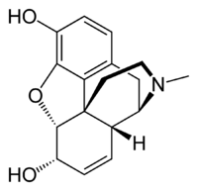
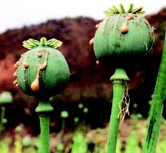
STŘEDNÍ ŠKOLA STAVEBNÍ A TECHNICKÁ
Ústí nad Labem, Čelakovského 5, příspěvková organizace
Páteřní škola Ústeckého kraje
Alkaloidy jako návykové látky:
Morfin:
- získávaný ze šťávy nezralých makovic
- v medicíně se používá k tlumení bolesti
Latex prýštící z makovic

Slide 7
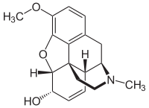
STŘEDNÍ ŠKOLA STAVEBNÍ A TECHNICKÁ
Ústí nad Labem, Čelakovského 5, příspěvková organizace
Páteřní škola Ústeckého kraje
Kodein
- nachází se v opiu
- používá se pro jeho analgetické a protiprůjmové účinky

Slide 8
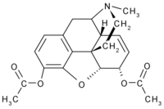
STŘEDNÍ ŠKOLA STAVEBNÍ A TECHNICKÁ
Ústí nad Labem, Čelakovského 5, příspěvková organizace
Páteřní škola Ústeckého kraje
Heroin

Slide 9

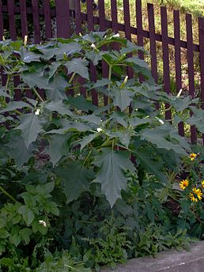
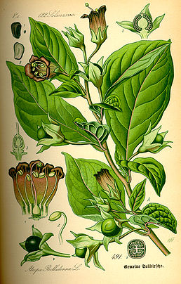
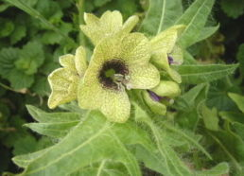
STŘEDNÍ ŠKOLA STAVEBNÍ A TECHNICKÁ
Ústí nad Labem, Čelakovského 5, příspěvková organizace
Páteřní škola Ústeckého kraje
Atropin
má halucinační účinky
vyskytuje se v plodech blínu, durmanu a rulíku
v lékařství se používá k tlumení křečí hladkého
svalstva a v očním lékařství k rozšiřování zornic
Blín černý
Durman
Rulík zlomocný

Slide 10


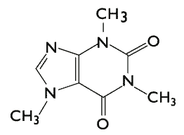
STŘEDNÍ ŠKOLA STAVEBNÍ A TECHNICKÁ
Ústí nad Labem, Čelakovského 5, příspěvková organizace
Páteřní škola Ústeckého kraje
Chinin
Kofein

Slide 11
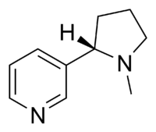


STŘEDNÍ ŠKOLA STAVEBNÍ A TECHNICKÁ
Ústí nad Labem, Čelakovského 5, příspěvková organizace
Páteřní škola Ústeckého kraje
Nikotin
má stimulační a uvolňující účinky
základní návyková látka v tabáku
T+

Slide 12
STŘEDNÍ ŠKOLA STAVEBNÍ A TECHNICKÁ
Ústí nad Labem, Čelakovského 5, příspěvková organizace
Páteřní škola Ústeckého kraje
Souhrn učiva
Otázky pro opakování
Kde se vyskytují alkaloidy?
Uveď příklady alkaloidů.
Jaké je využití alkaloidů v lékařství?

Slide 13
STŘEDNÍ ŠKOLA STAVEBNÍ A TECHNICKÁ
Ústí nad Labem, Čelakovského 5, příspěvková organizace
Páteřní škola Ústeckého kraje
Použité zdroje
http://cs.wikipedia.org/wiki/Soubor:Heroin_-_Heroine.svg
http://cs.wikipedia.org/wiki/Soubor:Morphin_-_Morphine.svg
http://cs.wikipedia.org/wiki/Soubor:Atropine_Enantiomers_Structural_Formulae_V.2.svg
http://cs.wikipedia.org/wiki/Soubor:Codein_-_Codeine.svg
http://cs.wikipedia.org/wiki/Soubor:Datura_stramonium_celek.jpg
http://cs.wikipedia.org/wiki/Soubor:Henbane1.JPG
http://cs.wikipedia.org/wiki/Soubor:Illustration_Atropa_bella-donna0.jpg
http://cs.wikipedia.org/wiki/Soubor:Chinin.svg
http://cs.wikipedia.org/wiki/Soubor:Caffeine_molecule.png
http://cs.wikipedia.org/wiki/Soubor:Starr_070617-7327_Coffea_arabica.jpg
http://cs.wikipedia.org/wiki/Soubor:Nicotine-2D-skeletal.png
http://cs.wikipedia.org/wiki/Soubor:Hazard_T.svg
http://cs.wikipedia.org/wiki/Soubor:Hazard_N.svg

Slide 14
STŘEDNÍ ŠKOLA STAVEBNÍ A TECHNICKÁ
Ústí nad Labem, Čelakovského 5, příspěvková organizace
Páteřní škola Ústeckého kraje
Použité zdroje
RNDr. BLAŽEK,CSc., Jaroslav; RNDr. FABINI, Ján. Chemie pro studijní obory SOŠ a SOU nechemického zaměření. Praha: SPN, 1999, ISBN 80-7235-104-4.

